Slide 1

23.09.25
2023-2 기전융합종합설계 제안서
AI 활용 Spark Test를 이용한 강종 분류
불꽃 Segmentation 방법 조사
기계제어공학부 21801017 김은찬
지도: 김영근 교수님

Slide 2
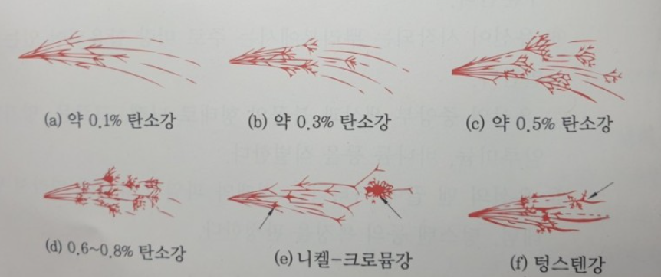
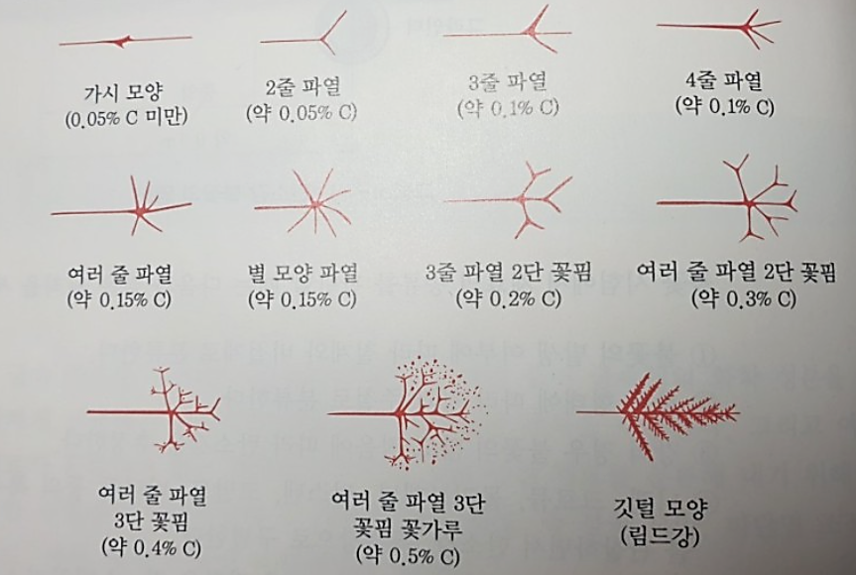
파열 정도에 따른 탄소 함유량
탄소 함량에 따른 파열 모양
출처: 일진사 재료일반

Slide 3
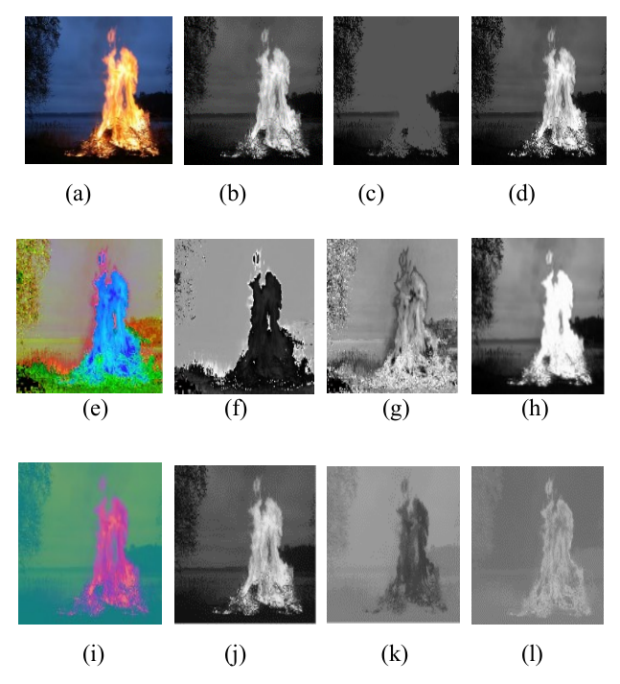
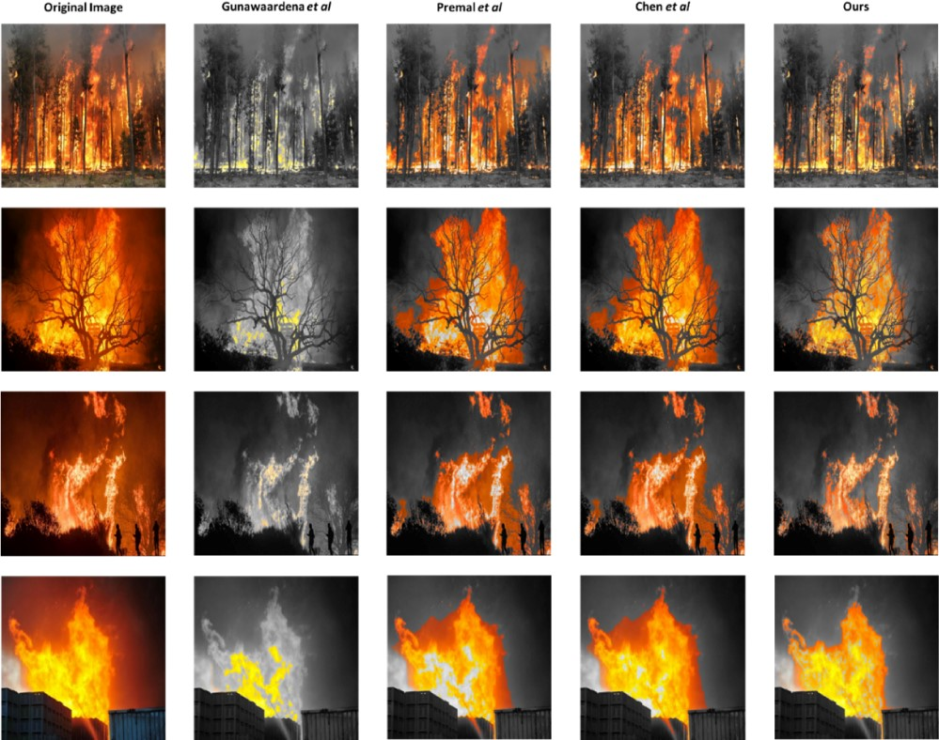
색공간에 따른 segmentation 비교
원본
Gray
Average
Luminance
HSV
H
S
V
YCbCr
Y
Cb
Cr
YCbCr 색공간 사용
CIELAB 색공간 사용
J. B. Maheen and R. P. Aneesh, "Machine Learning Algorithm for Fire Detection using Color Correlogram" ICICICT
KIM SEUNGNAM, CHOI MYUNGJIN, KIM SUN-JEONG, KIM CHANG-HUN. Image-based fire area segmentation method by removing the smoke area from the fire scene videos. J Korea Comput Graph Soc

Slide 4

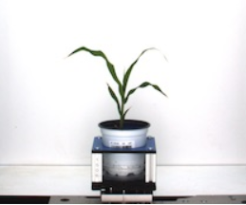



Skeletonization 예시
원본 이미지
Segmentation
겹치는 불꽃은 정규화 혹은 삭제
Skeletonization
Sorted Segments
https://plantcv.readthedocs.io/en/v3.4.0/morphology_tutorial/

Slide 5
피드백
이제는 진짜 Feature 뽑아야 할 때
너무 쉽게 생각하지 말고 논문들 더 찾아보면서 deep 하게 해라
계획을 먼저 보여주면서 보고 할 것
선행 연구의 방법들 먼저 사용 해 볼것
https://plantcv.readthedocs.io/en/v3.4.0/morphology_tutorial/

